Slide 1
基本控件介绍

Slide 2
目录
基本控件介绍

Slide 3

基本控件
控件名 |  | 控件名
选择 |  | 图像控件
静态文本框 |  | 编辑框
组合文本框 |  | 按钮
复选框 |  | 单选按钮
组合框 |  | 列表框
水平滚动条 |  | 垂直滚动条
上下控件 |  | 进度条
滑动条 |  | 热键
列表控件 |  | 树视图控件
标签控件 |  | 动画控件
富文本编辑框 |  | 日期和时间提取控件
月历控件 |  | IP地址控件
自定义控件 |  | 扩展的组合框

Slide 4
常见控件对应的类
控件名 | 功能 | 对应的类
静态文本框 | 显示文本，不能输入信息 | CStatic
编辑框 | 输入并编辑正文 | CEdit
按钮 | 响应用户输入，触发相应事件 | CButton
复选框 | 用作选择标记 | CButton
单选按钮 | 从量个或多个中选一个 | CButton
组框 | 显示正文和方框，用来将相关的一些控件组织在一起 | CButton
列表框 | 显示一个用户列表，用户可从列表中选择一项或多项 | ClistBox
组合框 | 一个编辑框和一个列表框的组合 | CComboBox
滚动条 | 用来从一个预定义范围值中选择一个数值 | CScrollBar

Slide 5
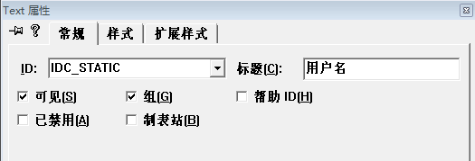
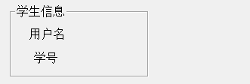
文本框
静态文本框用来显示文本信息，不能编辑；在属性中“标题”可修改文本框显示的信息；
组合文本框是将多个空间信息圈起来作为一个块；在属性中“标题”可修改文本框显示的信息；

Slide 6
编辑框
编辑框可允许用户输入一些文本信息，也可以在程序中通过代码来设置该编辑框的内容。
CWnd类中成员函数GetWindowText实现获取编辑框的内容，SetWindowText实现设置文本框的内容。在使用该函数前，首先要获得这个控件对象，才能调用这个对象的GetWindowText函数和SetWindowText函数。

Slide 7
获取控件对象的文本内容的三种主要方式：
（1）函数CWnd* GetDlgItem(int nID)，参数是由nID指定的控件,下面语句是获取控件IDC_EDIT1中的内容：
GetDlgItem(IDC_EDIT1)->GetWindowText(str)；
（2）函数 GetDlgItemText(int nID)是直接获取对话框中指定ID的控件上的文本：
GetDlgItemText(IDC_EDIT1)；

Slide 8
（3）将编辑框与对话框类的三个成员变量相关联，即利用类向导建立IDC_EDIT1的成员变量m_edit（注意是Control类型），然后通过成员变量来检索和设置编辑框的文本。函数是 m_edit.GetWindowText(str)；

Slide 9
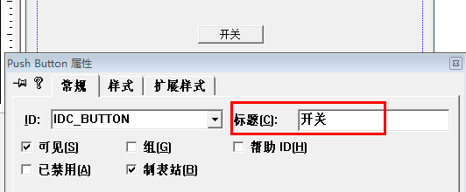
按钮
按钮是响应用户输入，触发某一事件的控件。按钮所显示的标题是在属性中修改得到的。

Slide 10
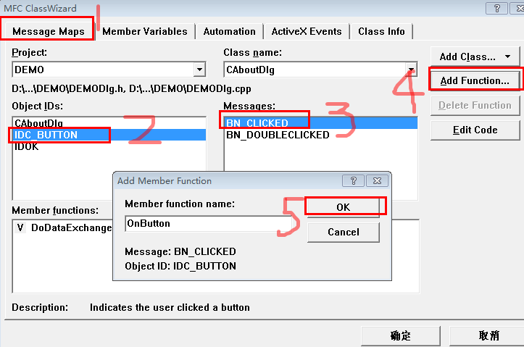
设置按钮响应事件，添加响应函数

Slide 11
Windows下的静态库和动态库

Slide 12
目录
静态库和动态库背景知识
加载DLL的两种方式
隐式链接
显示加载
样例演示

Slide 13
目录
静态库和动态库背景知识
加载DLL的两种方式
隐式链接
显示加载
样例演示

Slide 14
静态库和动态库的区别
静态库(.lib)
函数和数据被编译进一个二进制文件。在使用静态库编译链接成可执行文件时，链接器从库中复制这些函数和数据并把它们和应用程序的其他模块组合起来创建.exe。

Slide 15
静态库和动态库的区别
动态库(.lib&.dll)
一个引入库(.lib)文件和一个DLL(.dll)文件，引入库文件只包含该DLL导出的函数和变量的符号名，而.dll文件包含该DLL实际的函数和数据。在使用动态库编译链接成可执行文件时，只链接该DLL的引入库文件，该DLL文件中的函数代码和数据并不复制到可执行文件中，直到可执行程序执行时，才将该DLL映射到进程的地址空间中，然后访问DLL中导出的函数。

Slide 16
使用动态链接库的好处
节省磁盘空间和内存
如果多个应用程序需要访问同样的功能，可以将该功能以DLL的形式提供，这样在机器上只需要一份该DLL文件就可以了，节省磁盘空间；

Slide 17
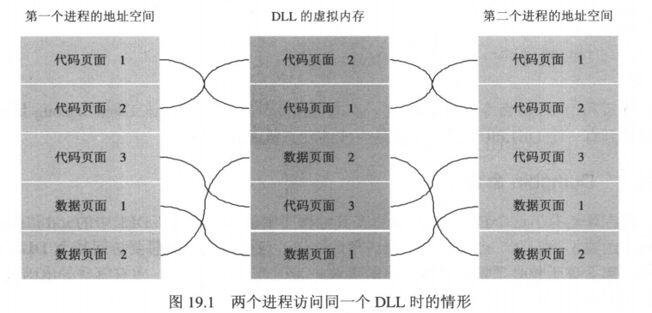
使用动态链接库的好处
多个应用程序使用同一个DLL，该DLL的页面只需要放入内存一次，所有的应用程序都可以共享它的页面，内存的使用更加有效。

Slide 18
使用动态链接库的好处
采用多种语言编写动态链接库
采用自己熟悉的开发语言编写DLL，然后由其他语言编写的可执行程序来调用这些DLL。
增强产品功能
更新DLL，替换产品原有的DLL。
提供二次开发平台
用户利用DLL，调用其中实现的功能，开发业务所需的产品
简化项目管理
并行开发，不同功能交由各项目小组以多个DLL的方式实现

Slide 19
动态链接库
动态库(.lib&.dll)
动态链接库包含能被可执行程序或其他DLL调用来完成某项工作的函数➔动态链接库只有在其他模块调用库中的函数时才发挥作用。
我们可以怎么做？
把完成某种功能的函数放在一个动态链接库中，提供给其他程序调用。

Slide 20
目录
静态库和动态库背景知识
加载DLL的两种方式
隐式链接
显示加载

Slide 21
使用动态链接库
当我们把一些常用的功能封装成动态链接库之后，接下来就是在我们的应用程序中使用这些功能。首先，经过上述步骤创建好动态链接库，会在 Debug/ 目录下生成工程名.dll、工程名.lib： ⬄ 工程名.dll 就是我们所说的DLL动态链接库，我们的应用程序会在运行过程中动态加载该库； ⬄ 工程名.lib 则是引入库文件，保存生成的DLL动态链接库中导出的函数和变量的符号名。
（以上过程不需要大家自己实现，会提供相关文件）
在程序中，有以下两种方式加载动态链接库： @ 隐式链接； @ 显示加载。

Slide 22
目录
静态库和动态库背景知识
加载DLL的两种方式
隐式链接
显示加载

Slide 23
使用动态链接库
隐式链接方式加载动态链接库
第一步： 头文件中添加引入的外部函数声明。（也不需要大家实现）
extern 进行外部定义
或更常用 _declspec(import)
避免名字改编
标准调用约定

Slide 24
使用动态链接库
隐式链接方式加载动态链接库
第一步： 头文件中添加引入的外部函数声明。（也不需要大家实现）
extern 进行外部定义
应用程序引用导出函数时需要保证调用时设置的调用约定与导出时设置的导出规则相匹配；进而保证可执行模块依赖的库函数名称与该动态链接库导出的函数名字相一致，这样客户端程序才能成功调用DLL中的导出函数！
或更常用 _declspec(import)
避免名字改编
标准调用约定

Slide 25
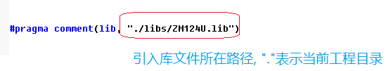
使用动态链接库
隐式链接方式加载动态链接库
第二步： 包含该动态链接库提供的引入库文件。
方式一：外部函数声明前添加引入库文件预编译头

Slide 26
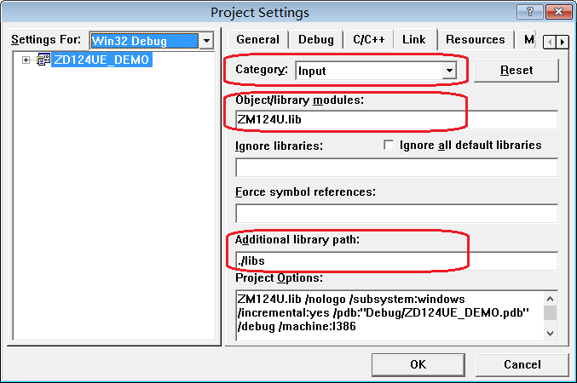
使用动态链接库
第二步： 包含该动态链接库提供的引入库文件。
方式二：Project➔ Settings➔ Link（推荐）

Slide 27
使用动态链接库
隐式链接方式下创建和加载动态链接库完善方案
使用时： 包含开发动态链接库的程序员提供的头文件即可。

Slide 28
目录
静态库和动态库背景知识
加载DLL的两种方式
隐式链接
显示加载

Slide 29
使用动态链接库
显示加载方式加载动态链接库
采用隐式链接方式访问DLL时，在程序启动时也是通过显示加载方式加载该进程需要的动态链接库的；如果程序需要访问十多个DLL，如果都采用隐式链接方式加载它们的话，那么在改程序启动时，这些DLL都需要被加载到内存中，并映射到调用进程的的地址空间，这样将加大程序的启动时间。
采用显示加载方式加载DLL，在需要访问时调用LoadLibrary函数加载该DLL；当不需要访问该DLL时，调用FreeLibrary函数减少对该DLL的引用计数，当此计数变为0时，该DLL模块将从调用进程的地址空间卸载；调用FreeLibrary函数后， hInst 句柄不再有效。

Slide 30
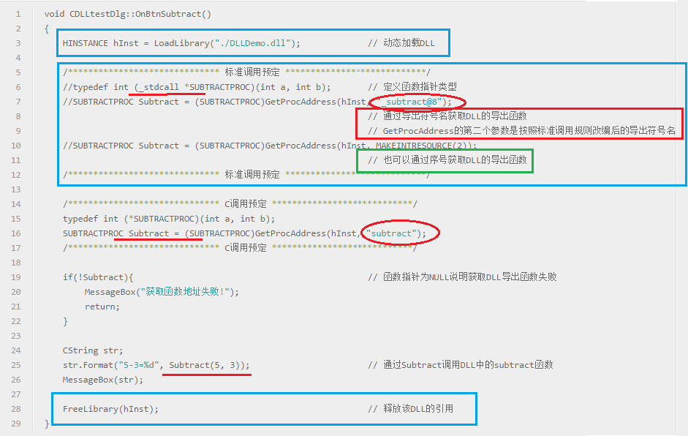
使用动态链接库
显示加载方式加载动态链接库

Slide 31
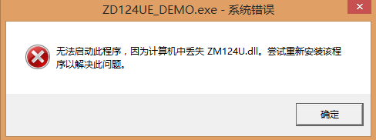
搜索动态链接库的顺序
程序的执行目录
当前目录 “.”
系统目录
path环境变量中所列出的路径
最好把DLL动态链接库文件与Debug目录下的.EXE可执行程序放在同一目录下，不然运行时会因搜索不到对应的DLL文件，导致程序无法执行。

Slide 32
验收要求
在上次实验课实现内容的基础上，自行进行对话框的设计，考虑五个组合框之间可能的关系，为以后的代码实现做准备。
实现“开启卡片”（见上节课ppt第6页）组合框的功能。
验收时TA会使用读卡器检验代码正确性。程序能成功读出组内任一成员校园卡的卡号即可，卡号以十六进制表示。
1.

Slide 33
Tips：
参考【ZM12xUE系列接口函数说明_20130712.pdf】，在第二章中找到获取卡片序列号（UID）的函数。注意各个函数的参数的类型。
注意各个函数的参数的类型。其中会涉及类型转换的问题，自行百度CString类提供的函数Format()的用法。
注意命令执行失败应有相关提示。
1.

Slide 34
其他
参考资料:
《VC++深入详解》第19章
Notes:
http://durant35.github.io/2015/10/16/iotCourse_02%20Windows%E4%B8%8B%E7%9A%84%E9%9D%99%E6%80%81%E5%BA%93%E5%92%8C%E5%8A%A8%E6%80%81%E5%BA%93/

Slide 35

迷人风景只有站在一定高度才能领略，望诸君努力，谢谢！

